Slide 1
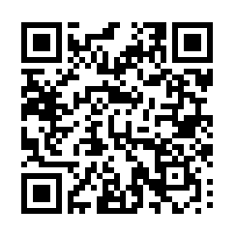
火災予防の手続には
事業者の皆様へ
ぴったりサービスの
電子申請が便利です
ぴったりサービスQRコード
切る
折る
のりづけ

